Slide 1



A PRESENTATION ON
FLUX CORED ARC WELDING

Slide 2


INTRODUCTION TO FCAW
Flux Cored Arc Welding एक सेमी-ऑटोमेटिक या ऑटोमेटिक आर्क वेल्डिंग प्रक्रिया है।
इसमें Hollow Wire Electrode का प्रयोग होता है जिसके अंदर flux भरा होता है।
यह MIG (GMAW) जैसा होता है लेकिन Flux का उपयोग अलग बनाता है।
01

Slide 3
TYPES OF FCAW
1.
1. Self-Shielded FCAW (FCAW-S):
गैस की आवश्यकता नहीं
Outdoor welding के लिए उपयुक्त
2.
2. Gas-Shielded FCAW (FCAW-G):
External shielding gas का प्रयोग होता है
Clean & controlled environment के लिए बेहतर
02

Slide 4
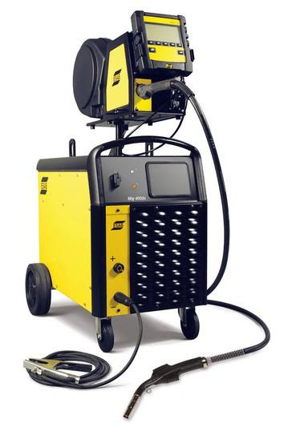
EQUIPMENT REQUIRED
1.Flux Cored Welding Machine
2.Wire Feeder
3.Welding Gun
4.Electrode (Flux-Cored Wire)
5.Power Supply (DC)
6.Shielding Gas (FCAW-G के लिए)
03

Slide 5
WORKING PRINCIPLE
  Arc Electrode और Base Metal के बीच बनता है
  Flux अंदर से shielding gas और slag बनाता है
  Slag weld को वायुमंडलीय गैसों से बचाता है
  Solidified weld में strength और quality high होती है
04

Slide 6

ADVANTAGES OF FCAW
High deposition rate
Deep penetration
Suitable for thick materials
Outdoor welding संभव (Self-shielded)
Less skilled labor requirement
05

Slide 7
LIMITATIONS OF FCAW
Smoke और fumes ज्यादा
Slag removal की जरूरत
Thin metals के लिए उपयुक्त नहीं
Equipment महंगा हो सकता है
Gas-shielded process में हवा से disturbance संभव
06

Slide 8
APPLICATIONS OF FCAW
Heavy fabrication industries
Construction and bridges
Shipbuilding
Pressure vessels
Structural steel welding
07

Slide 9
SAFETY PRECAUTIONS
  Eye and face protection (Welding helmet)
  Fume extraction system का प्रयोग
  Heat-resistant gloves और apron
  Well-ventilated area में welding करें
  Electric shock से बचाव जरूरी
08

Slide 10
CONCLUSION
FCAW एक आधुनिक और तेज़ वेल्डिंग प्रक्रिया है
Flux से safety और quality दोनों मिलती है
इंडस्ट्रियल लेवल पर इसका उपयोग बढ़ रहा है
उचित सुरक्षा और प्रशिक्षण अनिवार्य है
09

Slide 11
THANK YOU
10

